Slide 1
MATEMATIKA
5- sinf
MAVZU: FOIZLAR

Slide 2
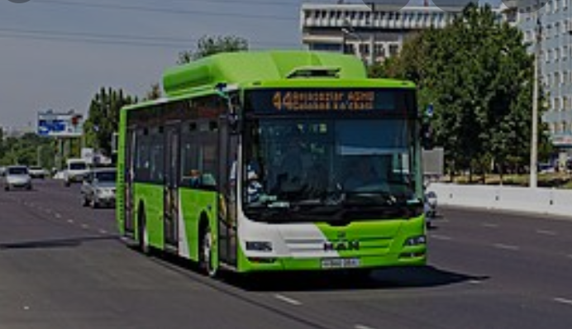
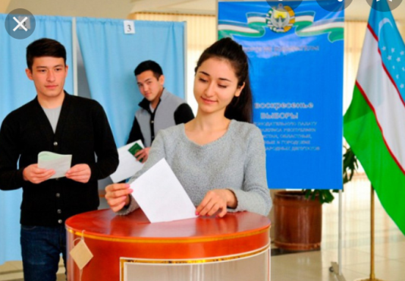
FOIZLAR
Oylik maoshlar 20 foizga
oshirildi
Shahar transportida yurish
chiptasi 10 foizga oshdi
Saylovda saylovchilarning
93 foizi ishtirok etdi

Slide 3
FOIZ HAQIDA TUSHUNCHA
$$\frac{1}{2}$$
$$\frac{1}{4}$$
$$\frac{1}{8}$$
- yarim
- chorak
- nimchorak
$$\frac{1}{100}$$
- foiz

Slide 4
MIQDORNING FOIZI
Miqdorning (sonning) yuzdan bir ulushi uning bir foizi deb ataladi.
Masalan, 700 km ning 1 foizi - 7 km
Chunki 700 ning yuzdan bir ulushi :
700:100 ∙ 1= 7
450 ning 1 foizi – 4,5
Chunki 450 : 100 = 4,5
136 ning 1 foizi – 1,36
80 ning 1 foizi – 0,8

Slide 5
Ba’zida “foiz” so‘zi o‘rniga qulaylik uchun “%” belgi ishlatiladi
FOIZ HAQIDA TUSHUNCHA
1 foiz – sonning (miqdorning) yuzdan bir ulushi bo‘lgani uchun, bu sonning (miqdorning) o‘zi – 100 foizga teng bo‘ladi
1% = $\frac{1}{100}$ = 0,01
100% = 1

Slide 6
SONNI FOIZGA AYLANTIRISH
Sonni foizga aylantirish uchun uni 100 ga ko‘paytirish kifoya
Masalan, 0,576 = 0,576 ∙ 100 = 57,6%
2,14 = 2,14 ∙ 100 = 214%

Slide 7
FOIZNI SONGA AYLANTIRISH
Foizni songa aylantirish uchun esa uni 100 ga bo‘lish kifoya
Masalan, 32% = 32 : 100 = 0,32
174% = 174 : 100= 1,74
7% = 7 : 100 = 0,07

Slide 8
MIQDORNING FOIZI
Ba’zida foizlarni songa aylantirib hisoblash ham qulay bo‘ladi.
Masalan, biror miqdorning 45 foizini topish uchun bu miqdorning qismini topish, ya’ni uni 0,45 ga ko‘paytirish etarli.
$$\frac{45}{100}$$

Slide 9
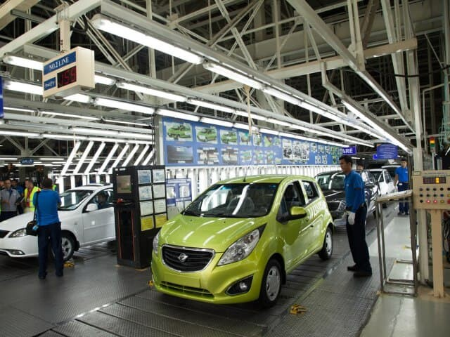
MISOL
Asakadagi avtomobil zavodi bir haftada 840 ta avtomobil ishlab chiqardi. Ularning
20 foizi “Spark” avtomobilidir. Zavod bir haftada nechta “Spark” avtomobili ishlab chiqargan?

Slide 10
YECHISH
1-usul . 840 ta avtomobilni 100% desak, uning 1%, ya’ni yuzdan bir ulushi:
840 : 100= 8,4
Avtomobillarning 20% ni topish uchun
8,4 ∙ 20 = 168 (ta)
2-usul. Foizni songa aylantirib olamiz :
20% = 0,2
Avtomobillarning 0,2 qismini topamiz:
840 ∙ 0,2 =168 (ta)
Javob: 168 ta “Spark” avtomobili ishlab chiqargan.

Slide 11
574- masala
1-rasmdagi kvadrat yuzining necha foizi bo‘yalgan?
$$\frac{7}{100}$$
$$\frac{22}{100}$$
= 7%
= 22%
86%

Slide 12
577- masala
Qishloqda 12 000 aholi istiqomat qiladi. Qishloq aholisining:
a) 1; b) 5; d) 12; e) 20; f) 50; g) 75; h) 95 foizi necha kishini tashkil qiladi?
Yechish:
a) 12 000 : 100 ∙ 1 =
120 (kishi)
b) 120 ∙ 5 =
600 (kishi)
d) 120 ∙ 12 =
1440 (kishi)
e) 120 ∙ 20 =
2400 (kishi)

Slide 13
579- masala
O‘zbekiston Respublikasining yer maydoni quruqlikning taxminan 0,3 foizini tashkil qiladi. Agar Yer yuzidagi quruqlikning maydoni 149, 633 million km² bo‘lsa, mamlakatimiz yer maydonini toping.
Yechish:
149,633 : 100 ∙ 0,3 =
0,448899 million km²
0,448899 million km² = 448899 km²

Slide 14
“HA VA YO‘Q”
1) 70%=0,7
25%=0,25
17%=1,7
4) 1%=0,01
5) 0,5=50%
6) 1,25 =125%
7) 2 = 20%
8) 0,85 = 85%
9) 0,03 = 3%
10) 0,12 =1,2%
7 ta ha 3 ta yo‘q

Slide 15
MUSTAQIL BAJARISH UCHUN TOPSHIRIQLAR:
Darslikdagi 582-, 583-, 584-, 585- masalalarni yechish
(122-bet)

